Slide 1
Road Sign Generator

Slide 2
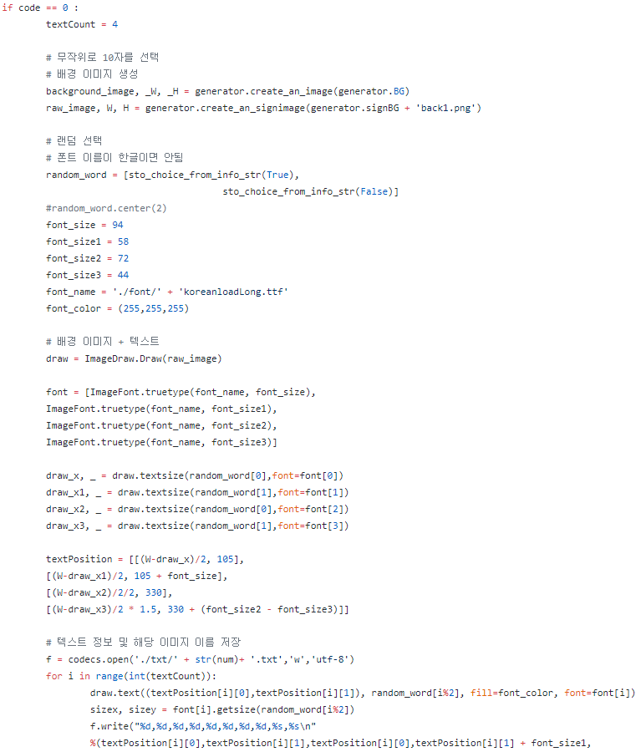
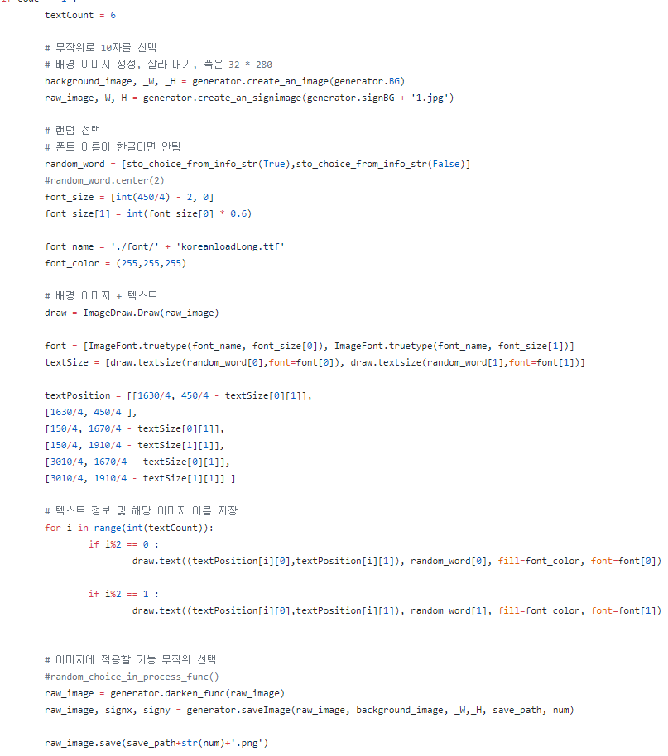
기능 정리

Slide 3
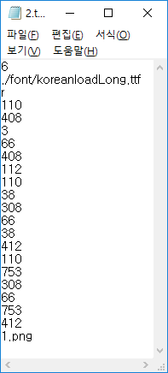
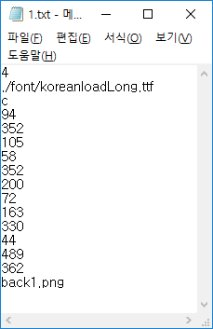
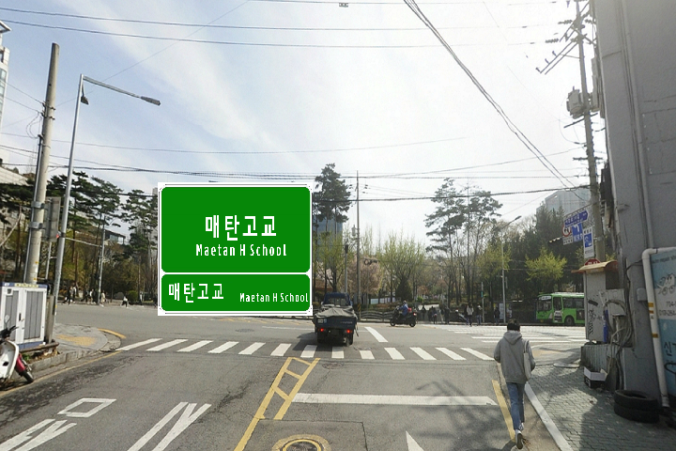
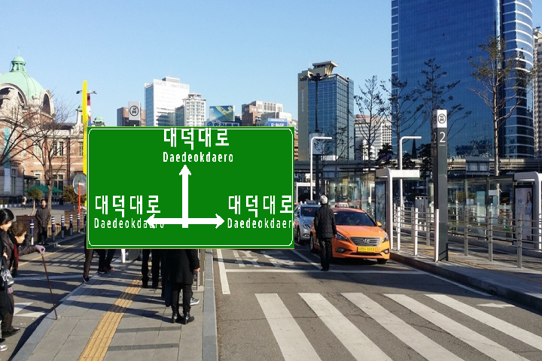
기능 정리

Slide 4
기능 정리
텍스트의 개수
폰트
가운데 정렬 유무
1번 텍스트의 폰트 크기
1번 텍스트의 x좌표
1번 텍스트의 y좌표
…
N번 텍스트의 y좌표
표지판 이미지 파일

Slide 5
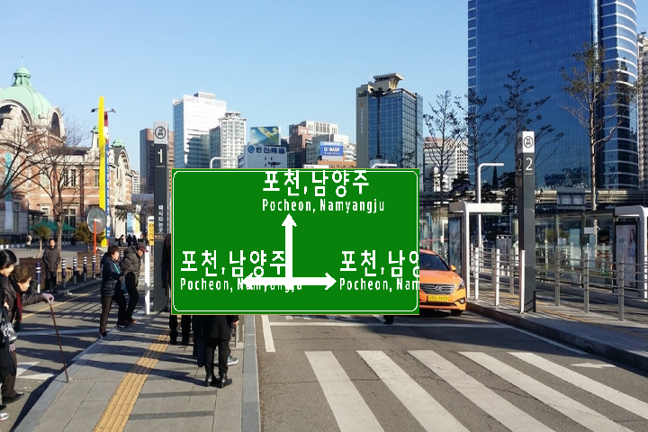
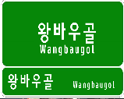
기능 추가 도로명 문자열

